Slide 1
Was Hände und Füße erzählen: Einführung in die Körpersprache
Dezernat 8 – Studium und Weiterbildung
Career Service // Zentrum für Schlüsselkompetenzen
Sarah Barthold & Janine Kläffling
Gerber-Bau, Raum 07/U, 27. Juni 2023, 13 – 16 Uhr

Slide 2
Kennenlernrunde Name. … … Diese Erwartungen habe ich an den Workshop.

Slide 3
Ablauf
1) Körperhaltung
2) Stimme
3) Mimik
4) Gesten

Slide 4
1) Körperhaltung

Slide 5
Und jetzt ihr!

Slide 7
Power Poses

Slide 8
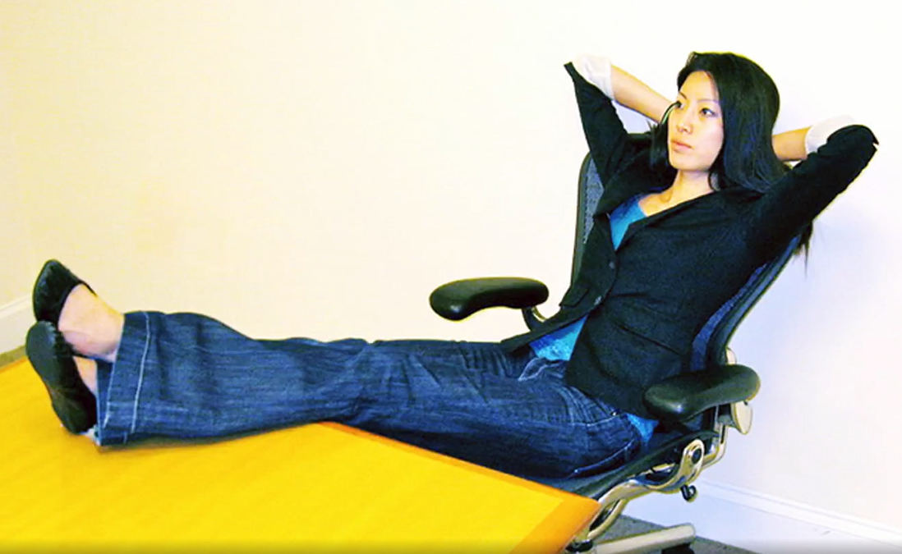
High-Power poses
Screenshot TED-Vortragsfolien Cuddy, Amy J. C. (2012): Your body language may shape who you are. TEDGlobal 2012, 2012. Online verfügbar unter https://www.ted.com/talks/amy_cuddy_your_body_language_may_shape_who_you_are, zuletzt geprüft am 22.11.2022.
Bildquelle: https://www.br.de/alphalernen/faecher/deutsch/4-schulz-von-thun-nachricht100.html

Slide 9
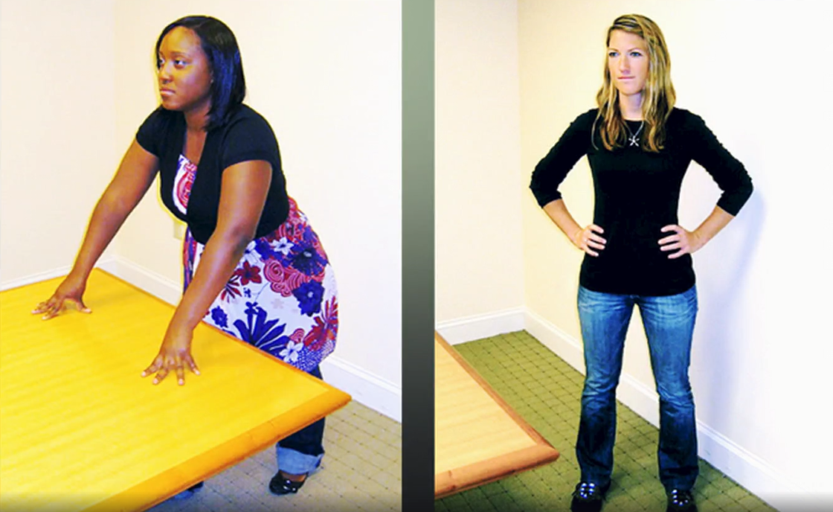
Screenshot TED-Vortragsfolien Cuddy, Amy J. C. (2012): Your body language may shape who you are. TEDGlobal 2012, 2012. Online verfügbar unter https://www.ted.com/talks/amy_cuddy_your_body_language_may_shape_who_you_are, zuletzt geprüft am 22.11.2022.

Slide 10
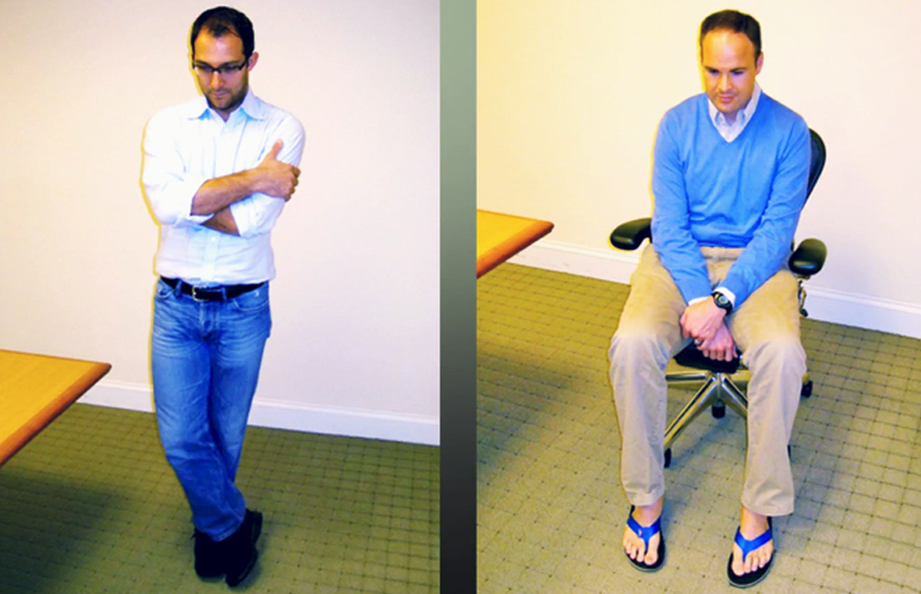
Low-Power poses
Bildquelle: https://www.br.de/alphalernen/faecher/deutsch/4-schulz-von-thun-nachricht100.html

Slide 12
2) Stimme

Slide 13
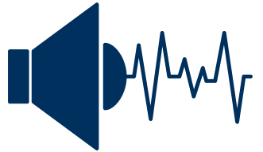
Stimme
menschliche Stimme, die Art und Weise, wie wir sprechen, ist für jeden einzelnen Menschen charakteristisch
weltweit gibt es keine zwei Stimmen und keine zwei Sprechweisen, die identisch sind
Stimme ist wie ein Fingerabdruck
auch kleine Gemütsveränderungen in der Stimme erkennbar
kann trainiert werden: Stimmklang, Tonlage, Schnelligkeit usw

Slide 14
Stimme
Negativbeispiele | Positivbeispiele
Schrill, fiepsig sprechen | Deutliche Sprechweise
Sehr leise Stimme | Angenehme „normale“ Laustärke
Nuscheln, undeutliches Sprechen | Warmer Klang
Sehr langsames Sprechen | Moderate Sprachgeschwindigkeit
Schnelles Sprechen | Gute gezielte Tonhöhenveränderung
Laute, polternde Sprechweise
Monotones Sprechen

Slide 15

Stimme: Übung
Bauchatmung
Richte dich auf, egal ob du sitzen oder stehen möchtest -dein Bauch soll Platz haben. Atme tief in den Bauch ein, halte kurz die Luft und atme gleichmäßig aus.
Achte darauf, dass deine vier Atmungsphasen gleich lang sind: Einatmen, Pause, Ausatmen, Pause.
Zungenbrecher
Zwischen zweiundzwanzig schwankenden Zwetschgenzweigen zittern zweiundzwanzig zwitschernde Schwalben.

Slide 16
3) Mimik

Slide 17
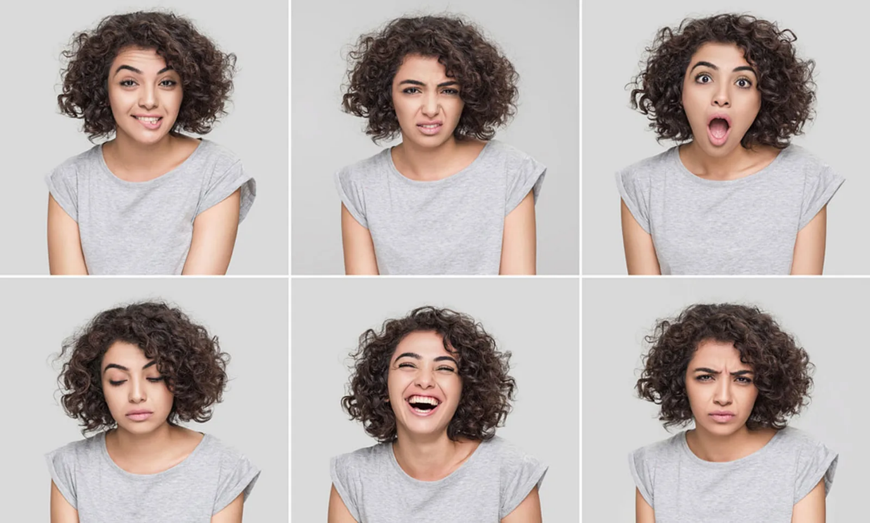
Mimik
Mimik = Kontraktion der Gesichtsmuskel im Bereich Stirn, Augen und Mund (beweglichster Teil des Gesichts)
Ausdruck von Empfindungen und Reaktionen
Bewusst nur schwer steuerbar
Interpretation subjektiv
Basisemotionen Angst, Wut, Ekel, Trauer, Überraschung und Freude hinterlassen aber überall ähnliche Spuren im Gesicht

Slide 18
Mimik
Positive Mimik | Negative Mimik
Blickkontakt halten (konzentriert, aber nicht starr): Interesse geschlossener, lächelnder Mund (mit hochgezogenen Mundwinkeln), Heben der Augenlider, Lächeln in den Augen (Pupillen sind geweitet), glatte Stirn: Sympathie, Freundlichkeit und Aufgeschlossenheit entspannte Mundwinkel: Ruhe und Entspannung | versteinertes Gesicht: Ablehnung, soziale Distanz Stirnrunzeln: Missbilligung, Nachdenklichkeit Augenbrauen anheben: Erstaunen, Skepsis ständiges Wegschauen: Verlegenheit, Desinteresse unverwandtes Anstarren: Arroganz, Überheblichkeit häufiger Lidschlag: Unsicherheit verengte Pupillen: Anspannung, Skepsis Nasenlöcher leicht zusammenziehen: Abscheu, Ekel Nase rümpfen: Unsicherheit Lippen zusammenkneifen: innere Anspannung Unterlippe vorschieben: Skepsis, Ungläubigkeit geöffneter Mund: Erstaunen Gähnen: Langeweile, Desinteresse

Slide 19
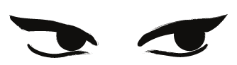
Blick
Zusammengekniffene Augen: Skepsis oder Unsicherheit
Weit geöffnete Augen: Überraschung oder Erstaunen
Augenrollen: Missbilligung oder Desinteresse
Augenbrauen hochziehen: Verwunderung oder Erstaunen
Blinzeln: Nervosität oder Unbehagen
Starren: Interesse oder Herausforderung
Tränen in den Augen: Traurigkeit oder Rührung
Augen verdrehen: Ironie oder Verärgerung

Slide 20
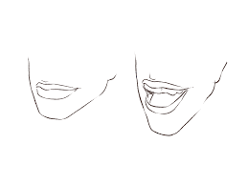
Mund
Lächeln: Freude, Zustimmung oder Freundlichkeit
Stirnrunzeln: Unsicherheit, Besorgnis oder Missbilligung
Zähneknirschen: Wut, Anspannung oder Stress
Lippen schürzen: Unzufriedenheit, Verärgerung oder Missbilligung
Lippen aufeinander pressen: Unterdrückung von Emotionen oder Ablehnung
Lippen befeuchten: Verlegenheit oder Unbehagen
Lippen beben: Angst oder Traurigkeit

Slide 21
4) Gesten

Slide 22
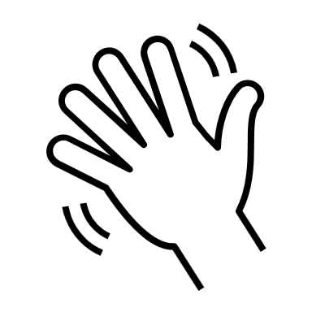
Gesten
Gestik = sämtliche Bewegungen von Händen, Füßen und Kopf
Arten
Illustratoren → das Gesagte illustrieren
Embleme → kulturelle und gesellschaftliche Signale
Adaptoren → in der Kindheit erlernt
Regulatoren → Steuerung des Gesprächs
Affektgesten → Ausdruck von Emotionen

Slide 23
Gesten
Negative Gesten | Neutrale Gesten | Positive Gesten
Mit den Fingern trommeln. | Finger an die Nase legen. | Reiben der Hände.
Mit den Fingern ein Spitzdach formen und auf den Gesprächspartner richten. | Erhobene Arme mit leicht nach oben geöffneten Händen. | Bewegung der Arme und Hände oberhalb der Taille.
Vor der Brust verschränkte Arme. | Reiben des Kinns. | Hände werden gefaltet über den Kopf gelegt.
Weit ausladende Gesten. | Kratzen am Kopf. | Normal kräftiger Händedruck.
Mit dem Finger auf andere zeigen.
Den erhobenen Zeigefinger nutzen.
Erhobene Arme mit nach vorne gerichteten Handinnenflächen.

Slide 24
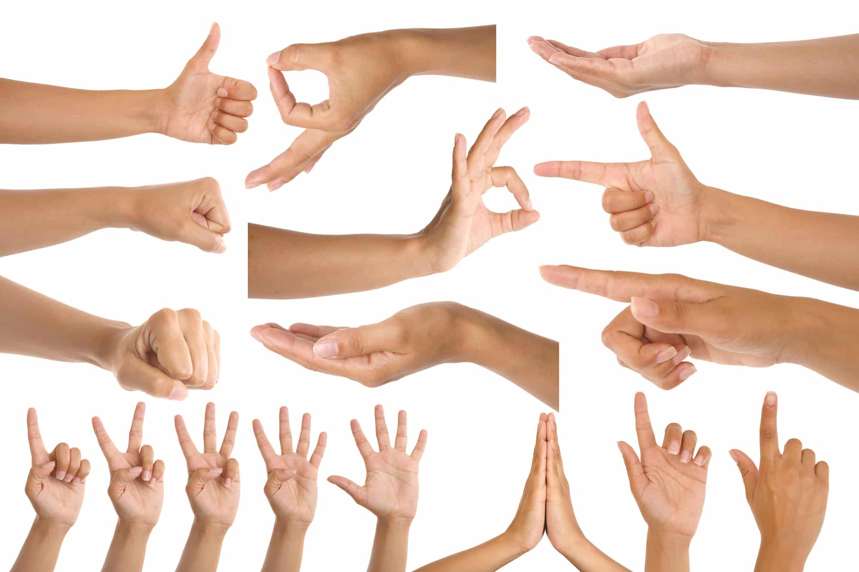
Gesten – kulturelle Unterschiede

Slide 25
Was tun mit den Händen?
traut euch Worte mit euren Händen zu unterstreichen
hilfreich: zuerst reflektieren, ob man selbst kleine Handbewegungen wiederholt (z.B. stressreduzierende Gesten, wie Haare oder Brille zurechtrücken, an Nase zupfen, etc.) – dann versuchen solche Gesten abzustellen
Unbedingt vermeiden die Hände verschänkt oder hinter dem Rücken zu halten, Handbewegungen unter der Gürtellinie
Gesten sollten mit der zu übermittelnden Botschaft übereinstimmen

Slide 26
Was tun mit den Händen?
offene Gesten machen: Handflächen nach oben, Arme nicht zu nah am Körper halten
Gebt euch wie ihr seid und verwendet lieber natürliche Gesten
z.B. Aufzählen mit den Fingern
auf Materialien zeigen
einerseits-andererseits-Gesten

Slide 27
Was tun mit den Händen?
optimale Grundhaltung: Arme angewinkelt seitlich des Körpers halten
legt beide Hände locker vor dem Bauchnabel ineinander oder nebeneinander
von da aus mit der anderen Hand gestikulieren
Alternativ könnt ihr auch einen Arm locker seitlich halten und den anderen Arm anwinkeln wieder mit einer Hand auf Nabelhöre, dann bei wichtigen Passagen automatisch beide Arme anwinkeln

Slide 28
Bildquelle

Slide 29
Noch Fragen ?
?
?
?
?
?
?
?
?

Slide 30
Fünf-Finger-Feedback

Slide 31
(2) Zeigefinger: Zu diesen Zielen bin ich heute gekommen
(3) Mittelfinger: Das mag/mochte ich nicht
(1) Daumen hoch: Das fand ich super
(4) Ringfinger: So ist es mir ergangen?
(5) Kleiner Finger: Das kam mir zu kurz

Slide 32
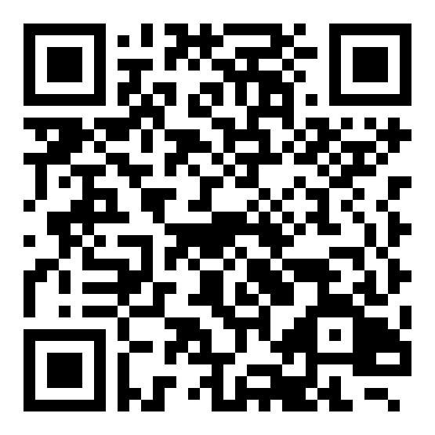
Veranstaltungsevaluation
Wir würden uns total freuen, wenn du an der Evaluation teilnimmst. So können wir unsere Formate stetig weiterentwickeln.

Slide 33
Literatur Allhoff, Dieter-W.; Allhoff, Waltraud (2021): Rhetorik & Kommunikation. Ein Lehr- und Übungsbuch, mit Arbeitsblättern und zahlreichen Abbildungen. 18., aktualisierte Auflage. München, Basel: Ernst Reinhardt Verlag. arte: Arte - Nonverbale Kommunikation - Das Geheimnis der Körpersprache. Online verfügbar unter https://www.youtube.com/watch?v=dQbKkqK8U1I, zuletzt geprüft am 22.11.2022. arte (2017): Körpersprache entschlüsselt. Wenn Lügen kurze Beine haben. Frankreich. Online verfügbar unter https://www.arte.tv/de/videos/109795-000-A/koerpersprache-entschluesselt/, zuletzt geprüft am 22.11.2022. Bilinski, Wolfgang; Bruno, Tiziana; Adamczyk, Gregor (2016): Körpersprache und Rhetorik. Ihr souveräner Auftritt. 3. Auflage. Freiburg: Haufe-Lexware GmbH & Co. KG. Online verfügbar unter https://www.wiso-net.de/document/HAUF,AHAU,VHAU__9783648086810313. Cuddy, Amy J. C. (2012): Your body language may shape who you are. TEDGlobal 2012, 2012. Online verfügbar unter https://www.ted.com/talks/amy_cuddy_your_body_language_may_shape_who_you_are, zuletzt geprüft am 22.11.2022. Cuddy, Amy J. C.; Schultz, S. Jack; Fosse, Nathan E. (2018): P -Curving a More Comprehensive Body of Research on Postural Feedback Reveals Clear Evidential Value for Power-Posing Effects. Reply to Simmons and Simonsohn (2017). In: Psychological Science 29 (4), S. 656–666. DOI: 10.1177/0956797617746749.
Neumann, Reiner (2017): Souverän auftreten. Auftritt, Wirkung, Rhetorik / Reiner Neumann. München: Carl Hanser Verlag GmbH & Co. KG. Sator, Sigrid (2014): Angstfrei reden und präsentieren. ein Selbsthilfebuch / Sigrid Sator. 1. Aufl. Bern: Huber. Schmettkamp, Michael; Flume, Peter (2015): Präsentieren. Freiburg: Haufe-Lexware GmbH & Co. KG. Online verfügbar unter https://www.wiso-net.de/document/HAUF,AHAU__9783648069196253. Sollmann, Ulrich (2013): Einführung in Körpersprache und nonverbale Kommunikation. 1. Aufl. Heidelberg: Auer (Carl-Auer Compact).
https://www.nonverbale-kommunikation.ch/2018/04/22/distanzzonen-die-4-bereiche-der-raeumlichen-koerpersprache/ Bildquellen Screenshot aus TED-Präsentation > Cuddy, Amy J. C. (2012): Your body language may shape who you are. TEDGlobal 2012, 2012. Online verfügbar unter https://www.ted.com/talks/amy_cuddy_your_body_language_may_shape_who_you_are, zuletzt geprüft am 22.11.2022. https://www.lifehack.org/336198/how-confident-and-reduce-stress-2-minutes-per-day
.
Neumann, Reiner (2017): Souverän auftreten. Auftritt, Wirkung, Rhetorik / Reiner Neumann. München: Carl Hanser Verlag GmbH & Co. KG. Sator, Sigrid (2014): Angstfrei reden und präsentieren. ein Selbsthilfebuch / Sigrid Sator. 1. Aufl. Bern: Huber. Schmettkamp, Michael; Flume, Peter (2015): Präsentieren. Freiburg: Haufe-Lexware GmbH & Co. KG. Online verfügbar unter https://www.wiso-net.de/document/HAUF,AHAU__9783648069196253. Sollmann, Ulrich (2013): Einführung in Körpersprache und nonverbale Kommunikation. 1. Aufl. Heidelberg: Auer (Carl-Auer Compact). Bildquellen Screenshot aus Cuddy, Amy J. C. (2012): Your body language may shape who you are. TEDGlobal 2012, 2012. Online verfügbar unter https://www.ted.com/talks/amy_cuddy_your_body_language_may_shape_who_you_are, zuletzt geprüft am 22.11.2022. https://www.lifehack.org/336198/how-confident-and-reduce-stress-2-minutes-per-day

